Slide 1



Vrije Tijd in Ingelmunster
Samen naar een geïntegreerd aanbod
buitenschoolse opvang & activiteiten = BOA

Slide 2
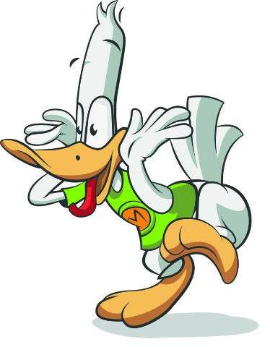
Boa, ook in Ingelmunster met een grootschalig onderzoek i.s.m. Public Minds
Nieuwe visie voor het kind, de ouders en de sector
Hoe is de huidige beleving van vrije tijd van de jeugd in Ingelmunster, in 2021

Slide 3

Het onderzoek met input van kinderen (ook kleuters), jongeren en ouders moet als resultaat hebben
Een toekomstvisie m.b.t. vrije tijdsbesteding voor kinderen en jongeren, vanaf Krokus 2022

Slide 4

Het onderzoek

Slide 5
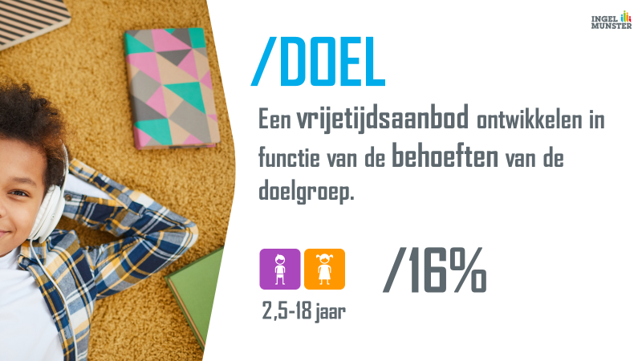
Het onderzoek

Slide 6

Het onderzoek

Slide 7
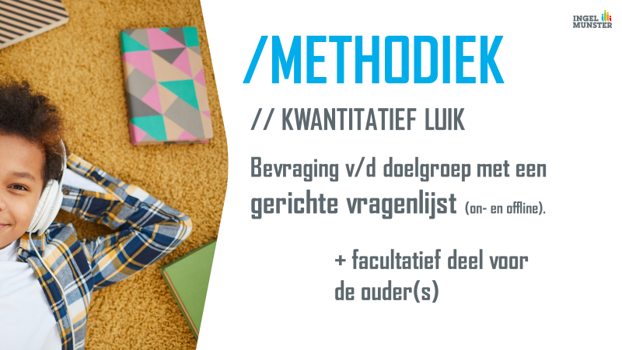
Het onderzoek

Slide 8
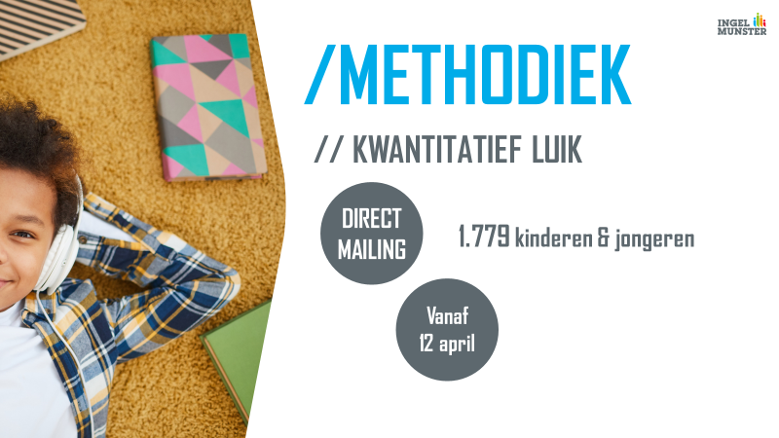
Het onderzoek

Slide 9
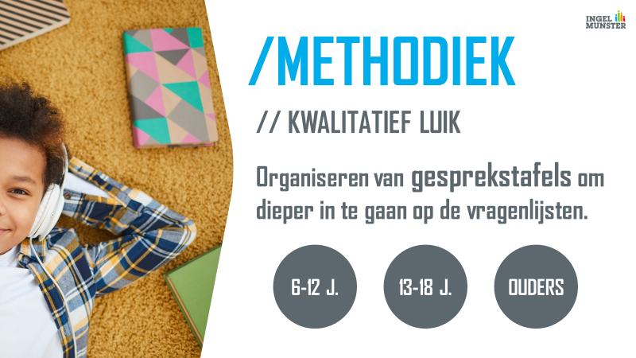
Het onderzoek

Slide 10

Het onderzoek

Slide 11

Het onderzoek

Slide 12
Context en methode
Resultaten en Conclusies
Kennis van aanbod, Villa Max en Jadadde, Deelname aan activiteiten, gewenst aanbod, activiteiten tieners, infrastructuur en prijs van de activiteiten

Slide 13
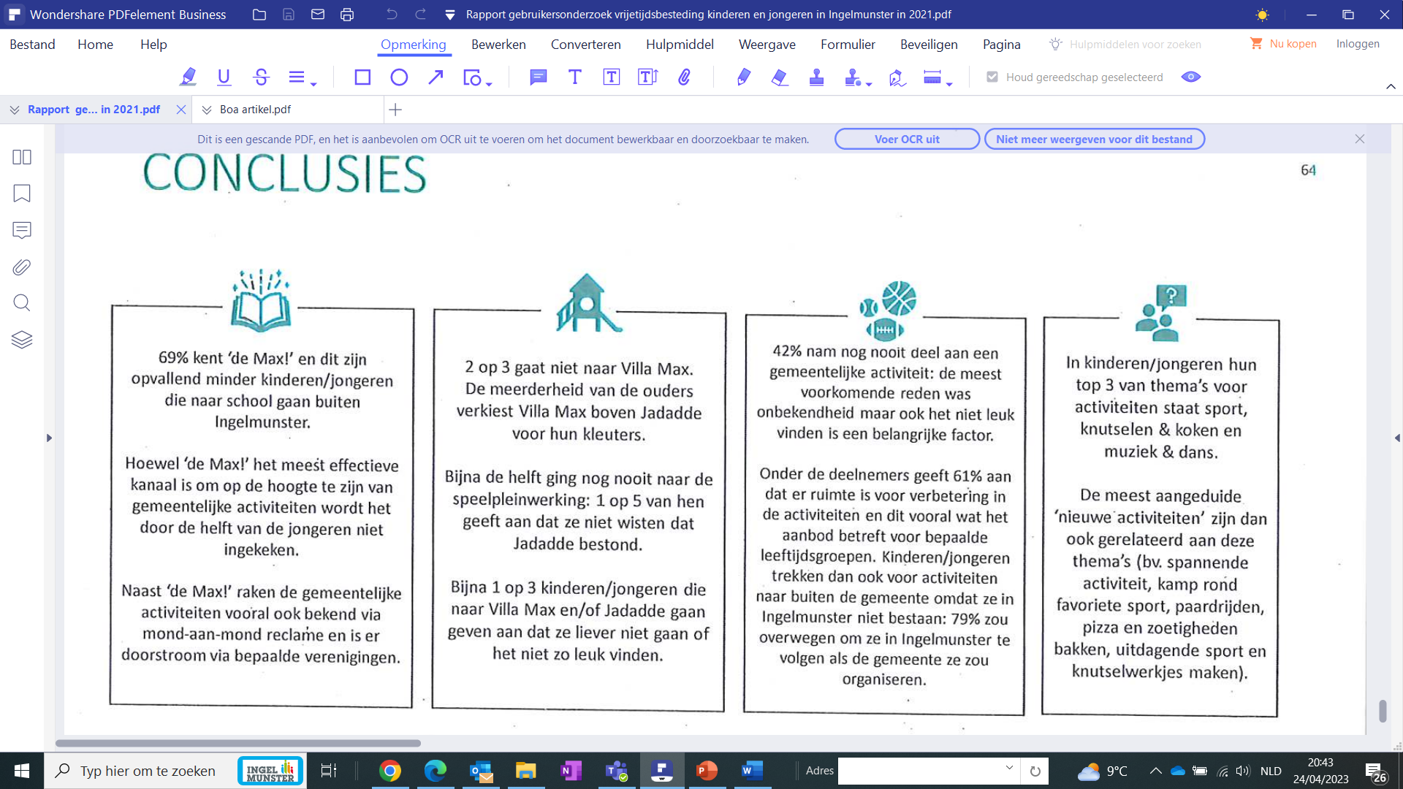

Slide 14
Financieel
Jeugd – en sportaanbod niet meer apart
VOORDEEL
WISSELWERKING TUSSEN JEUGD EN SPORT en SAMEN PROGRAMMA UITBOUWEN

Slide 15

Item is 07511 en 07512 geworden
VOORDEEL
Flexibiliteit in werking en budget aanpasbaar binnen zelfde aanbod

Slide 16
Algemene conclusie
BOA Ingelmunster
EEN SUCCESVERHAAL
Tis de MAX

Slide 17


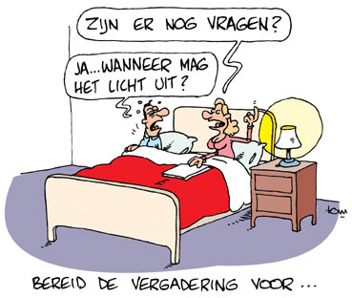

Zijn er nog vragen???

